Slide 1
頭の体操 自作パズルあれこれ
アイテム交換
令和7年11月9日

Slide 2
正多面体の入子パズル
全部で5種しかない正多面体同士には内接・外接の関係が必ず存在する
本パズルは正多面体の各面中心を頂点にした相対関係や辺接触、点接触を利用し外接側を同形に分割することで入子状にさせた立体から成っている。
分割された外接側ピース外面に着色を施しパズル性を向上させた
そのことで、必要色数（塗分け問題）や塗分け数（順列問題）の考察へも発展させることができる。

Slide 3
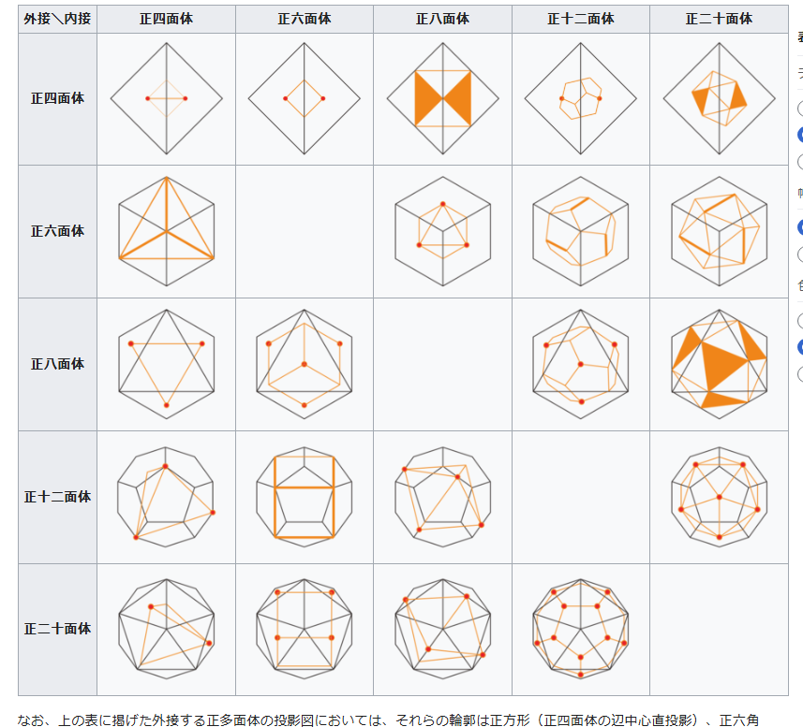
正多面体の 入子パズル
全部で5種しかない正多面体同士には内接・外接の関係が必ず存在する
本パズルは正多面体の各面中心を頂点にした相対関係や辺接触、点接触を利用し外接側を同形に分割することで入子状にさせた立体から成っている。

Slide 4
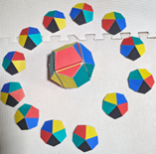
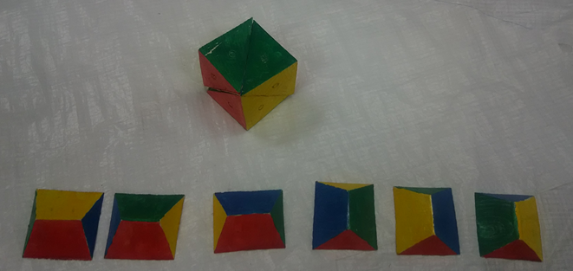
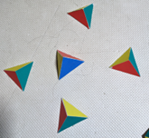
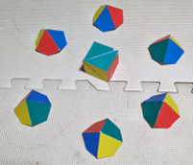
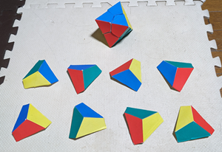
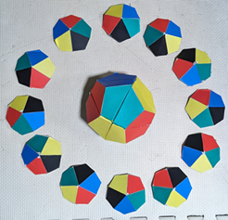

Slide 5
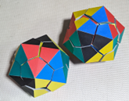
正多面体の入子パズル
正20面体の平面を5色に塗り分けた場合、外接12個のピースの色分けはすべて塗り方(順列)が違う
5色からなる順列は回転しても同じ場合を除くので4種の順列とみなせるので4×3×2×1=24通りあるから、上記12個のほかに別の12個でも組み合わせることができる
別側のピースを加えるとさらに複雑化しパズル性を向上することができる

Slide 6
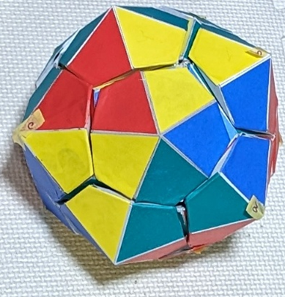
正多面体 塗分け問題
地図の塗分けという古典的問題 最大4色で可能。
4色での塗分けは平面に限らず立体も同様。
⇒正二十面体も4色での塗分けができるはず。
パズルブロックの5面を4色で塗る分ける場合の順列は24通り
2面使う色(４色)とそれ以外の3色の順列と考えれば
4色×３Ｐ３＝4×3×2×１＝２４
24通りのうちの12個を使い塗分けパズルを完成させた
塗分けパターンを見つけるのは5色の場合に比べ難解

Slide 7
５色のときは２４個のブロックで異なる２組ができた
互いに逆順同士の組み合わせだった
２４個のブロックで
異なる２組ができない
逆順関係のブロックがどうしても２組現れる

Slide 8
正方形・立方体パズル （ペントミノ、クワッドキューブ）
正方形を5個組み合わせてできる形状は12通りあり、全部足すと正方形は60個。それに4個でできる正方形を加え8×8升に敷き詰めるペントミノという有名な平面パズルがある。
基本12ピースだけで3×20から6×10の長方形にすることもできる。
上記正方形を立方体に置き換えた基本ピースで直方体を作る立体ペントミノもありペントキューブと称されているものがある。
今回、立方体4個を立体的に組み合わせてできる8通りを2組使い4×8×2=4^{３}の立方体パズル（クワッドキューブ）を作った。
ペントミノ、ペントキューブには数千の解答があるようだが、クワッドキューブで私はまだ2個しか解答を見つけていない。

Slide 9
平面・立体パズル （ペントミノ、クワッドキューブ）
本当に5個の正方形の組み合わせが12通りでしょうか？
本当に4個の立方体の組み合わせが8通りでしょうか？
立方体が5個になったら組み合わせは何種類になるでしょう？

Slide 10
平面・立体パズル （ペントミノ、クワッドキューブ）
本当に5個の正方形の組み合わせが12通りでしょうか？
本当に4個の立方体の組み合わせが8通りでしょうか？
立方体が5個になったら組み合わせは何種類になるでしょう？

Slide 11
平面・立体パズル （ペントミノ、クワッドキューブ）
本当に5個の正方形の組み合わせが12通りでしょうか？
本当に4個の立方体の組み合わせが8通りでしょうか？
立方体が5個になったら組み合わせは何種類になるでしょう？

Slide 12
正方形・立方体パズル （ペントミノ、クワッドキューブ）
立方体を5個組み合わせてできる形状は22通りであると思われる。全部足すと110個分。これに3ピース分の立方体15個を加え110+15＝125＝5^{３}の立方体パズル（クワッドキューブ）を作ってみた。
組み合わせを22通りしか見つけていないが、もう3通りがあれば完璧なペントキューブだといえるのですが・・・。
これを発展させ3^{３}+4^{３}+5^{３}＝6^{３}の立体パズルもできそう。
27
+
64
+
＝
216
125
トリオキューブ
クワッドキューブ
ペントキューブ
ヘキサキューブ

